Slide 1
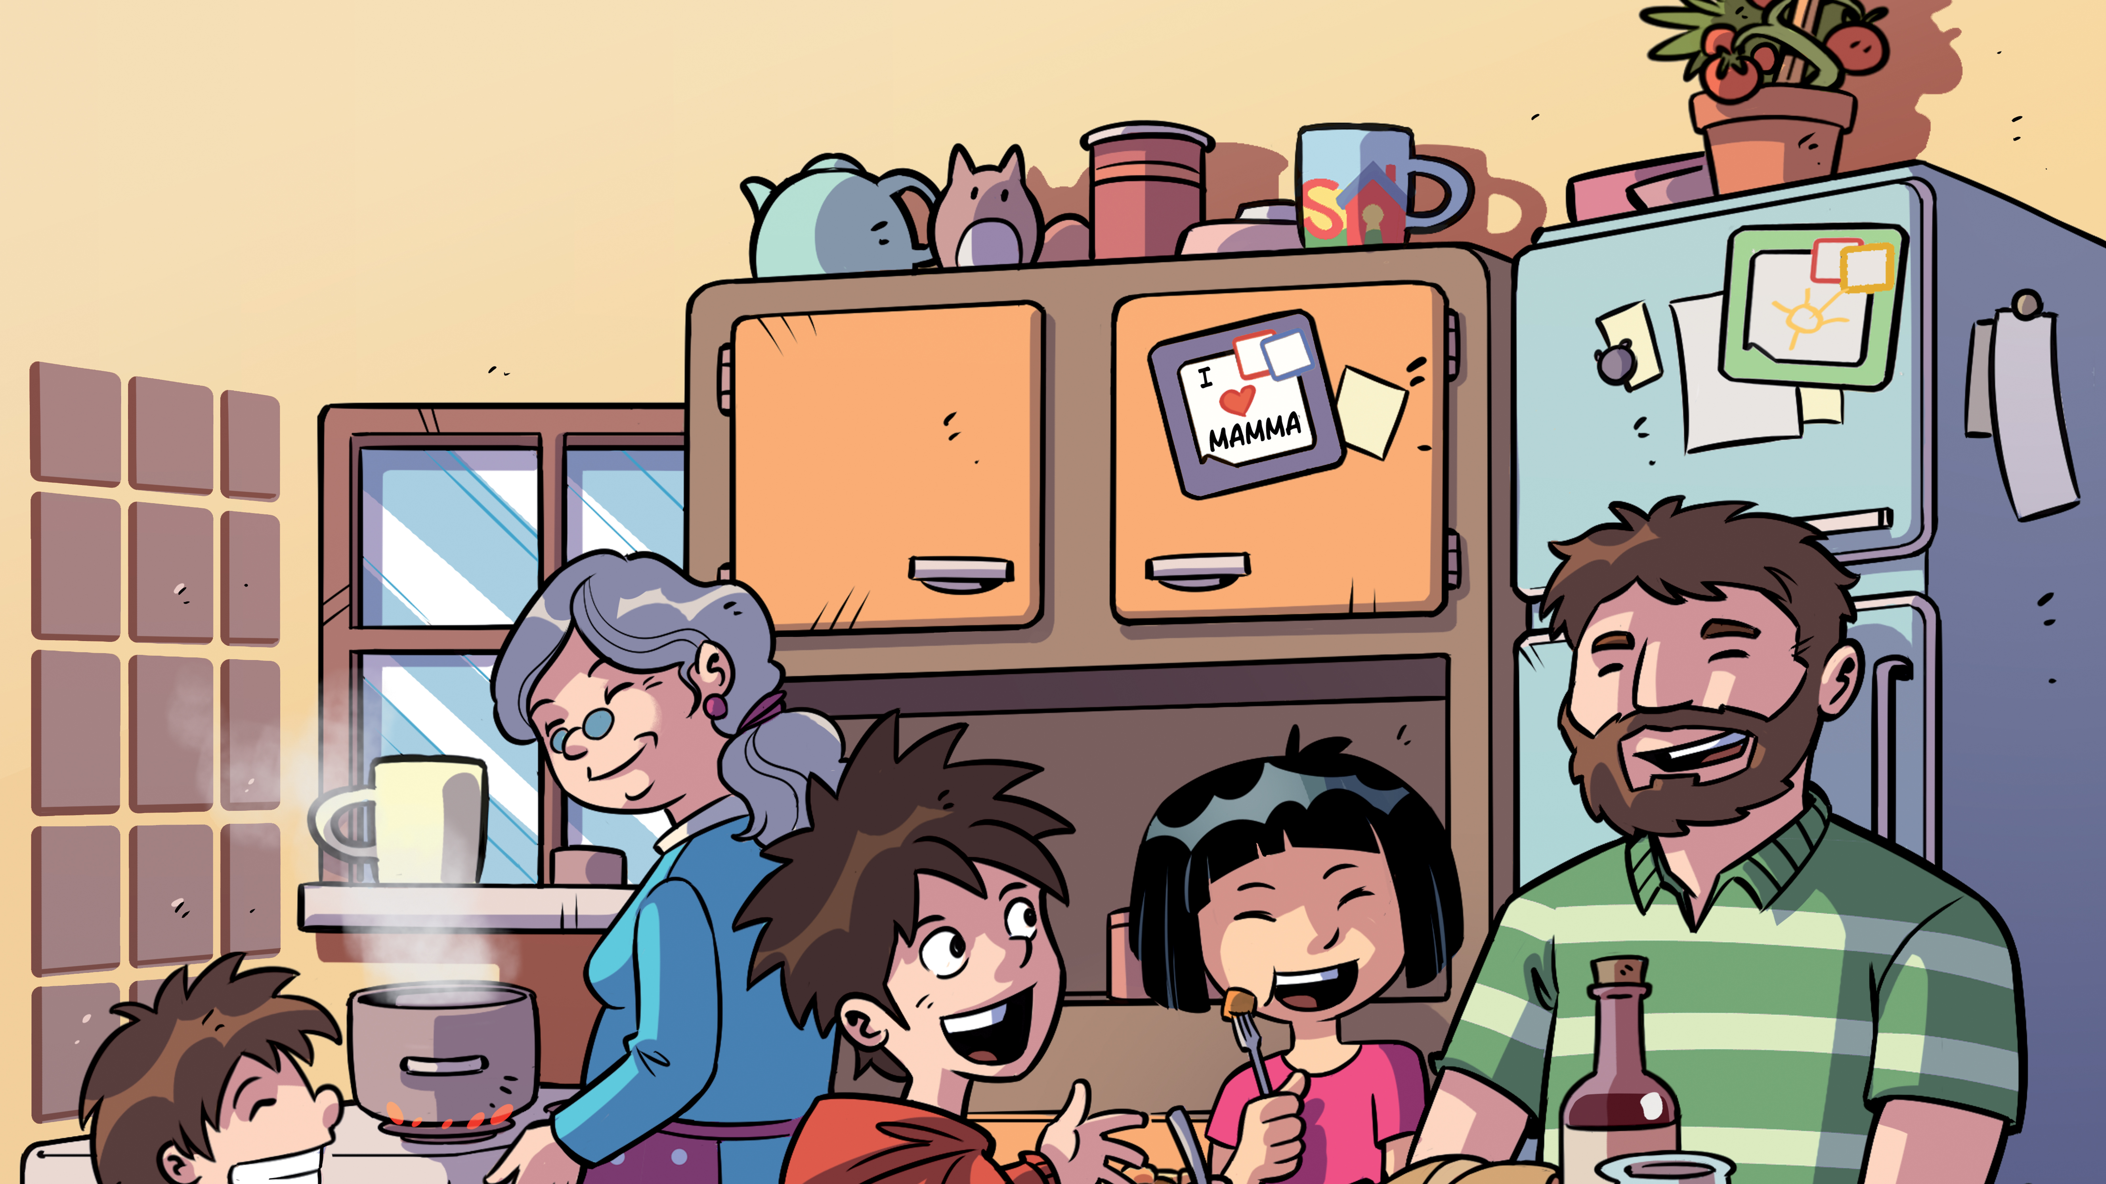


Azione Cattolica dei Ragazzi
LA PROPOSTA FORMATIVA 2018/19

Slide 2
COME NASCE LA PROPOSTA?

Slide 3
A) dalla REALTA’ DEI RAGAZZI
B) nel cammino della CHIESA
C) nel cammino della
ASSOCIAZIONE

Slide 4
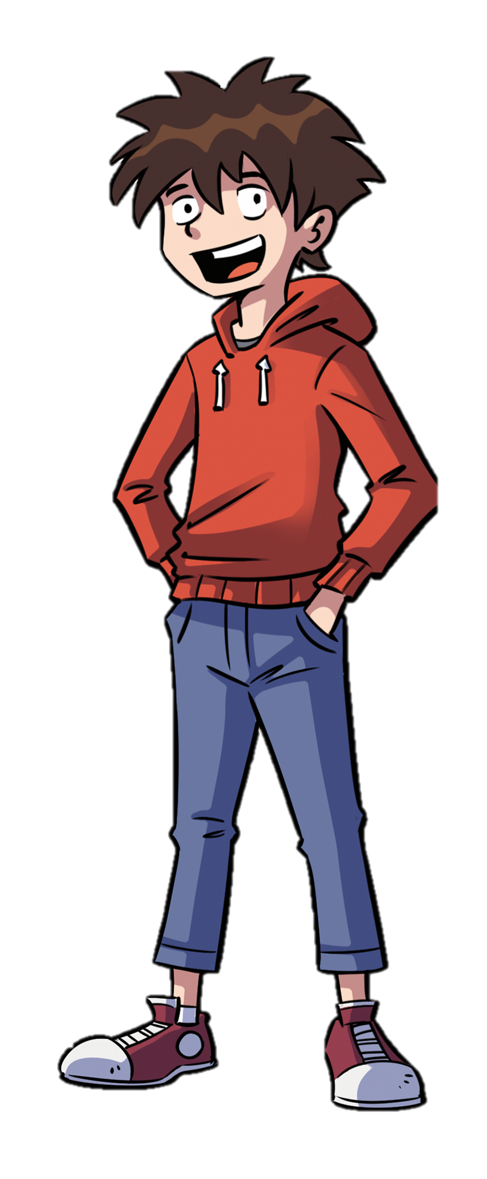
LA REALTA’ DEI RAGAZZI
La realtà dei ragazzi è tutto ciò che i piccoli stanno vivendo in questo tempo storico, è l’insieme di domande, aspettative, sogni, difficoltà, disagi, aspirazioni, interessi che emergono dall’osservazione del loro mondo
«Chiediamo ai giovani e agli adulti di impegnarsi con noi ad essere presenti sul territorio, visibili per far emergere la ricchezza della nostra storia, la forza del nostro stile missionario realizzando dei progetti concreti che partano dai bisogni della comunità» (Dagli emendamenti al Documento assembleare dei Ragazzi)

Slide 5
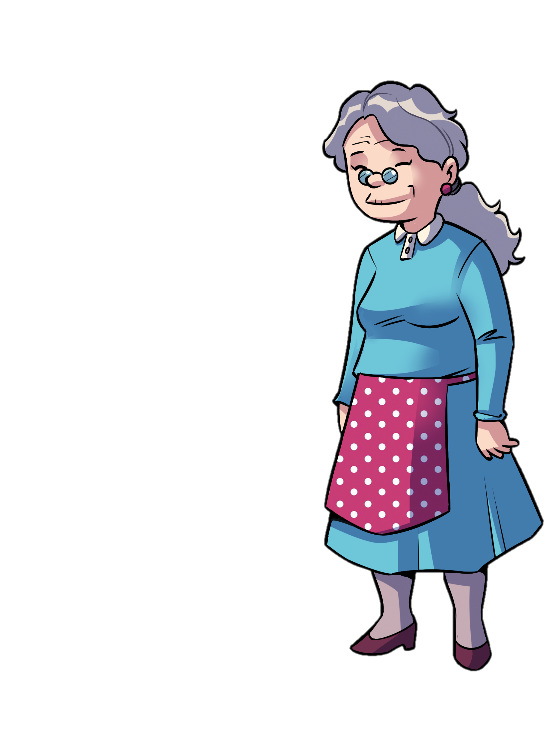
NEL CAMMINO DELLA CHIESA
«Ogni volta che cerchiamo di tornare alla fonte e recuperare la freschezza originale del Vangelo spuntano nuove strade, metodi creativi, altre forme di espressione, segni più eloquenti, parole cariche di rinnovato significato per il mondo attuale. In realtà, ogni autentica azione evangelizzatrice è sempre nuova» (EG, 11)
Il cammino della Chiesa universale è quello segnato dalla innovativa eredità dell’Evangelii Gaudium alla quale di recente si è aggiunta l’Esortazione Apostolica Gaudete et Exsultate sulla santità nel mondo contemporaneo.
La vita ordinaria della comunità cristiana, invece, è quella scandita, in questo anno liturgico, dal Vangelo di Luca.

Slide 6
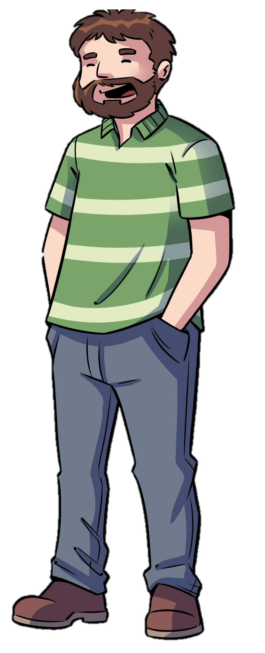
NEL CAMMINO DELL’ASSOCIAZIONE
Il secondo anno del percorso tracciato dagli Orientamenti triennali (declinazione del Documento Assembleare) è dedicato al verbo GENERARE.
«Vogliamo coltivare una vita spirituale che sia invece in grado di animare la passione verso l’impegno per il mondo, di generare relazioni nuove, di preferire gli orizzonti inclusivi ai confini limitanti. Generare è insomma fare proprio l’atteggiamento materno di chi non si limita a dare inizio alla vita ma compie il proprio mandato iniziando alla vita, ‘donando alla vita’: è dare avvio ad un processo di continua estroversione che spinge a superare la logica di Marta in Lc 10,40, a pensarci sempre in relazione alzando lo sguardo verso quanti condividono con noi l’attenzione alla promozione umana e al bene comune».
(Vi precede in Galilea – Orientamenti per il triennio 2017-2020)

Slide 7
LE COORDINATE DELLA PROPOSTA FORMATIVA

Slide 8
Icona Biblica
Luca 10,38-42
LA CATEGORIA:
la novità
l’AMBIENTAZIONE:
la cucina
la DOMANDA DI VITA:
autenticità/originalità

Slide 9
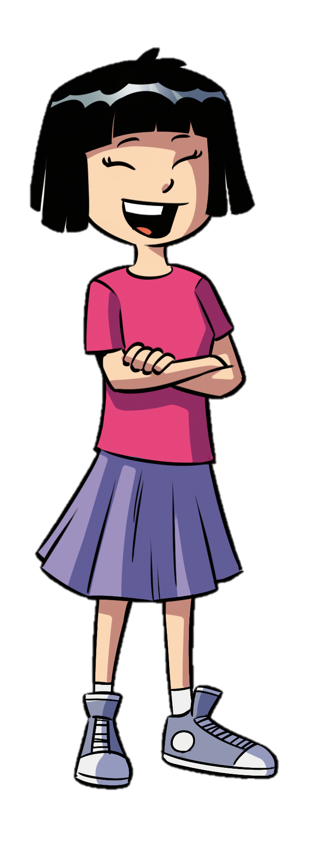
NEL CUORE DELLA PROPOSTA
IDEA GENERALE
L’ICONA BIBLICA
Categoria della NOVITA’
Domanda di vita: E’PER ME?
La CUCINA (ambientazione)
Gli atteggiamenti

Slide 10

IDEA GENERALE
Chi ti vuole bene, ti chiede se hai mangiato!
Non siamo solo ciò che mangiamo. Siamo anche ciò che qualcuno che ci ama prepara per noi. Siamo anche ciò che siamo quando sediamo a tavola.
La metafora del cibo esprime bene l’incontro di ciascuno con la persona di Gesù Cristo. E’ un incontro che muove dal desiderio di una vita bella ed originale davvero, dal languore di qualcosa che dia sapore al quotidiano.
Gesù, dal canto suo, non smette mai di “preparare per noi”, si dona nella Mensa della Parola e dell’Eucaristia: il suo amore non solo sazia e nutre ma spinge ad alzare gli occhi dal proprio piatto verso chi ci è vicino, perché tutti abbiano di che cibarsi.

Slide 11
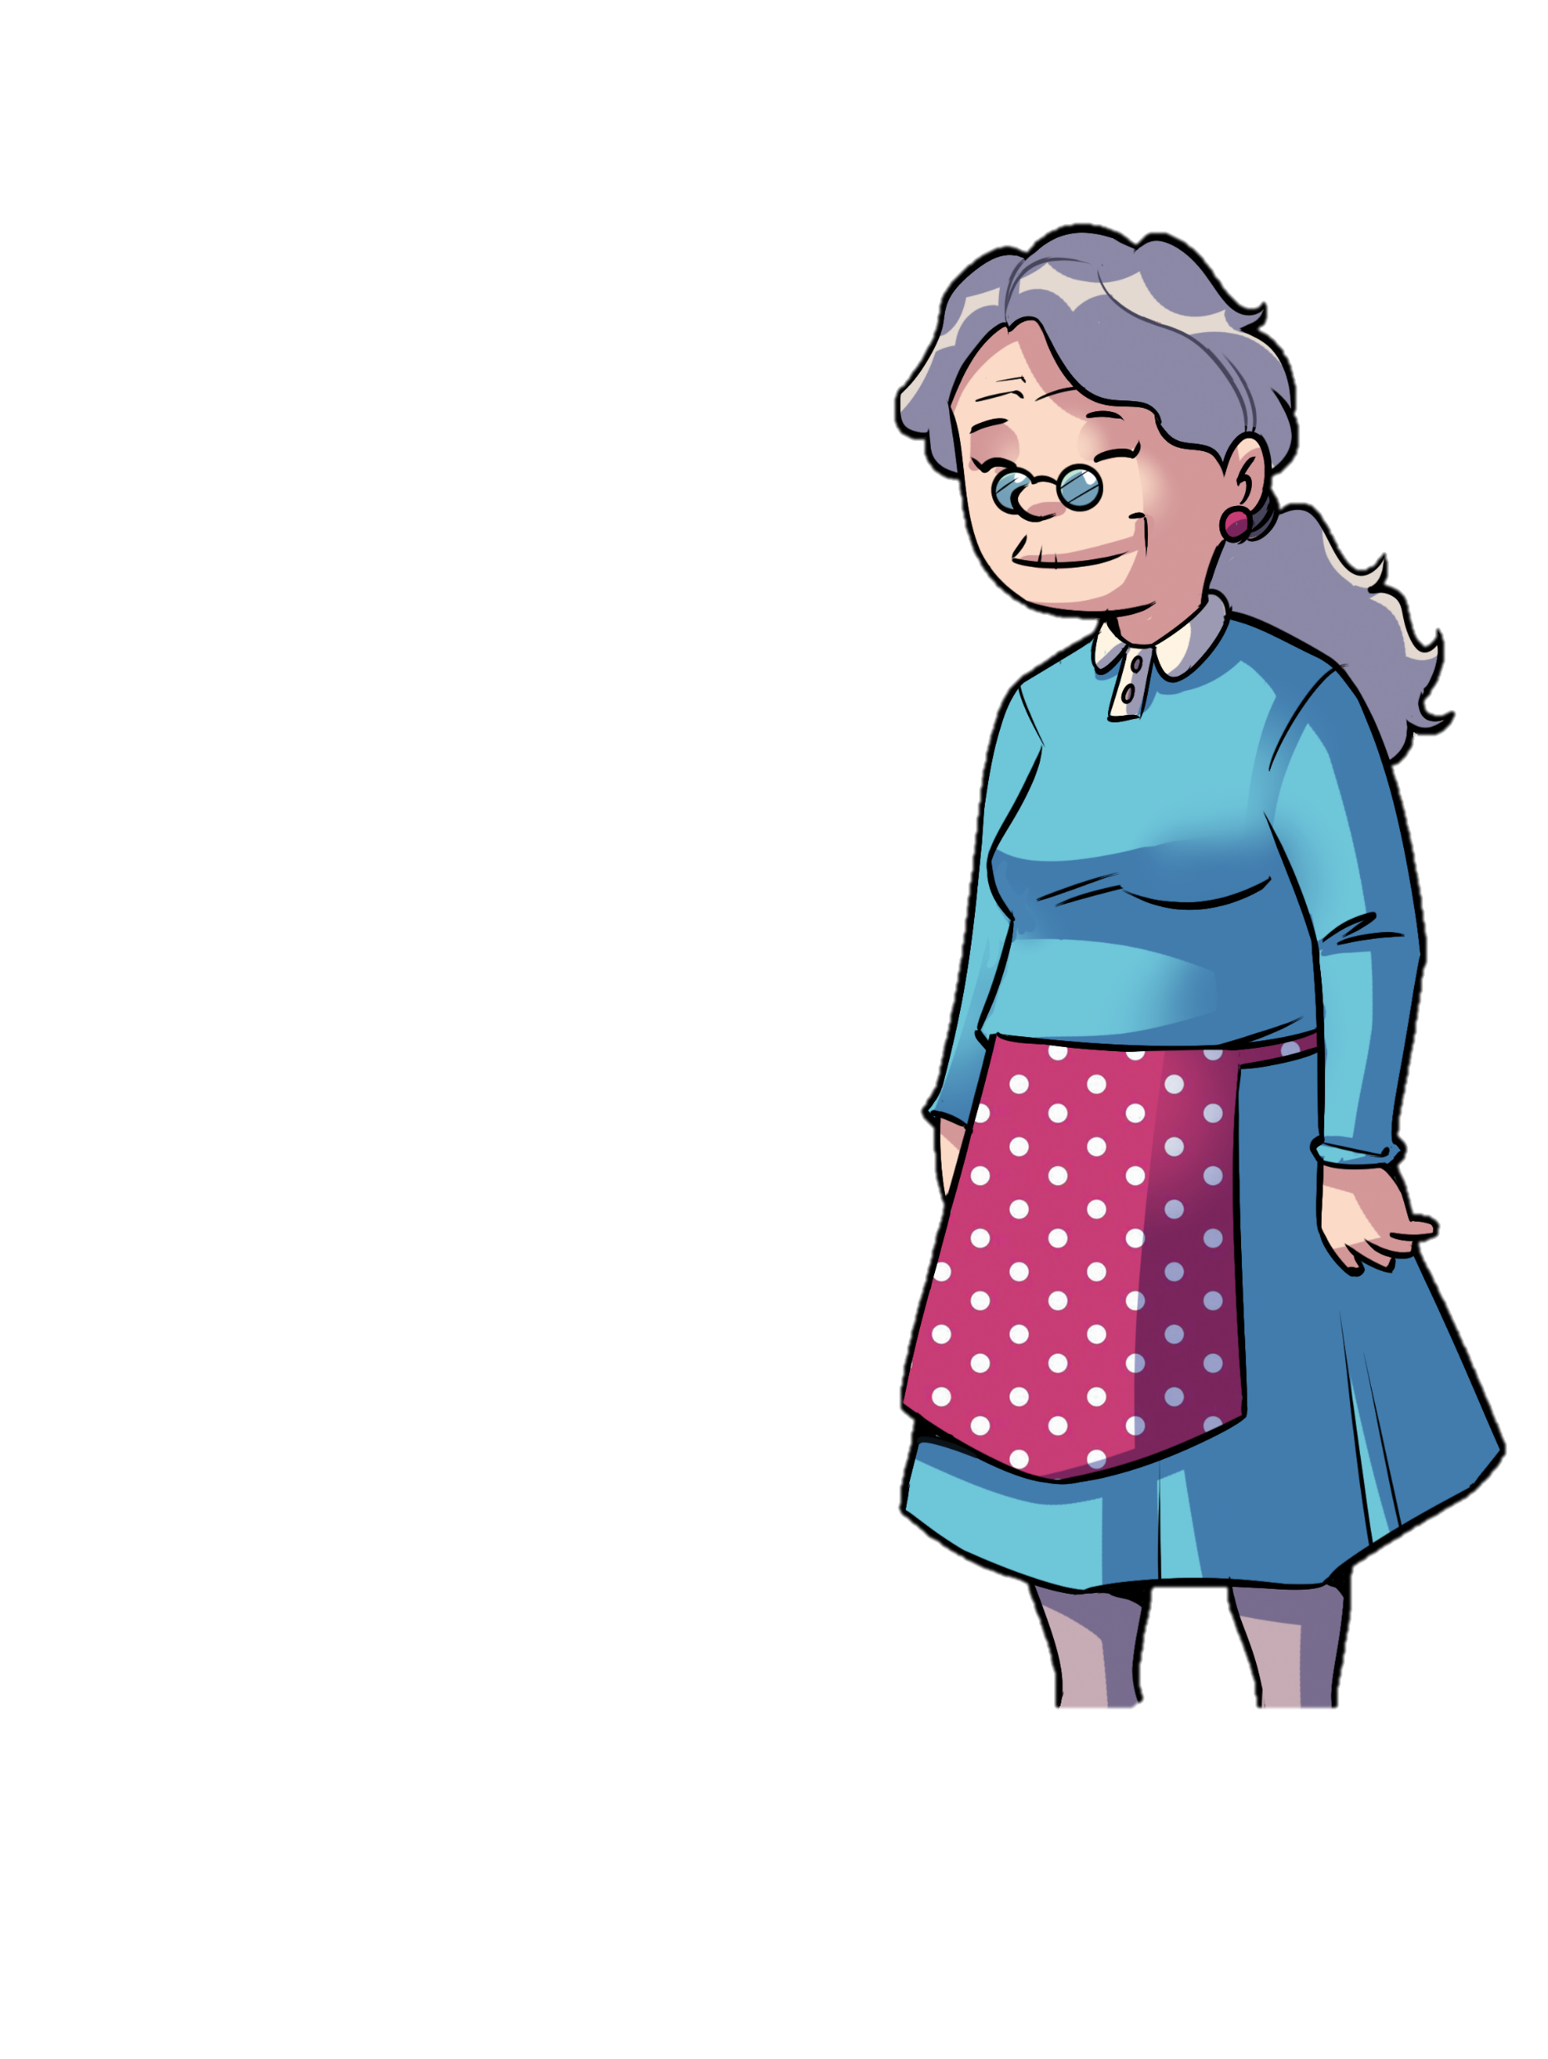
ICONA BIBLICA
Vivere l'incontro con Cristo che genera vita nuova, significa essere al contempo discepoli e missionari.
IL VANGELO DI LUCA (10, 38-42) Marta e Maria.
È importante capire che non si tratta della contrapposizione tra due atteggiamenti: l’ascolto della parola del Signore, la contemplazione, e il servizio concreto al prossimo.
Sono due aspetti entrambi essenziali per la nostra vita cristiana. In un cristiano, le opere di servizio e di carità non sono mai staccate dalla fonte principale di ogni nostra azione cioè l’ascolto della Parola del Signore, lo stare - come Maria - ai piedi di Gesù, nell’atteggiamento del discepolo.

Slide 12
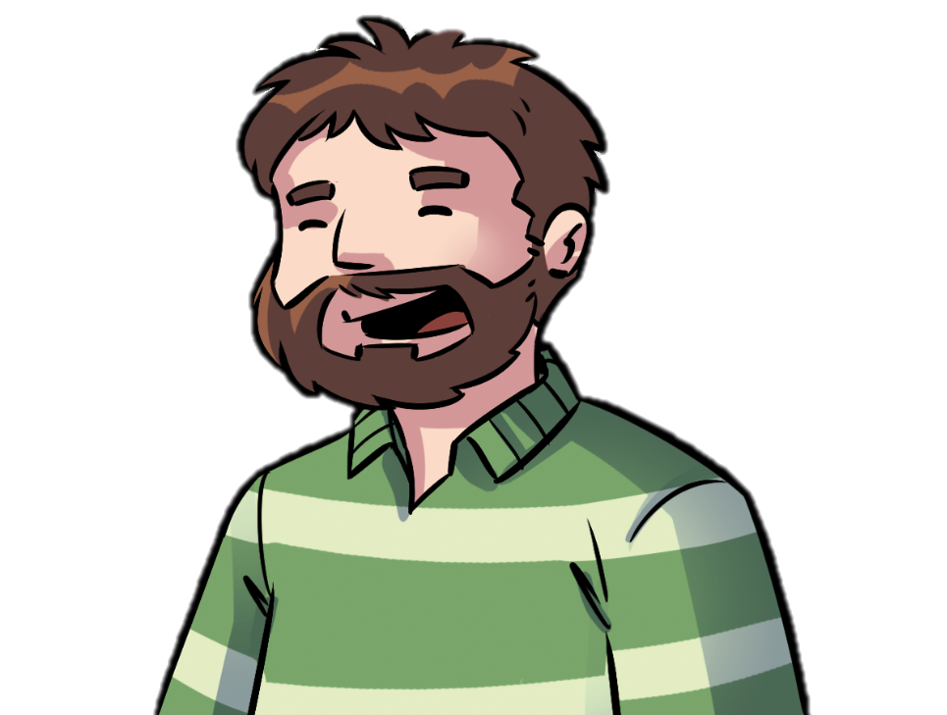
LA CATEGORIA DELLA NOVITA’
Nell’anno in cui il cammino della Chiesa è scandito dall’annuncio della buona notizia del Vangelo di Luca (anno C), l’itinerario formativo dell’Acr si propone di iniziare i bambini e i ragazzi al mistero di Gesù Cristo, assumendo come prospettiva sintetica la categoria della novità.
Per i bambini e i ragazzi vivere la novità del Vangelo vuol dire innanzitutto scoprire che Gesù desidera incontrarli nella loro “casa” e diventare loro amico.
Gesù è venuto per “fare nuove tutte le cose”: è stando in ascolto della sua Parola che i ragazzi possono assumere uno sguardo rinnovato sul mondo, capace di discernere ciò che è davvero essenziale: il bello, il vero, il buono.

Slide 13
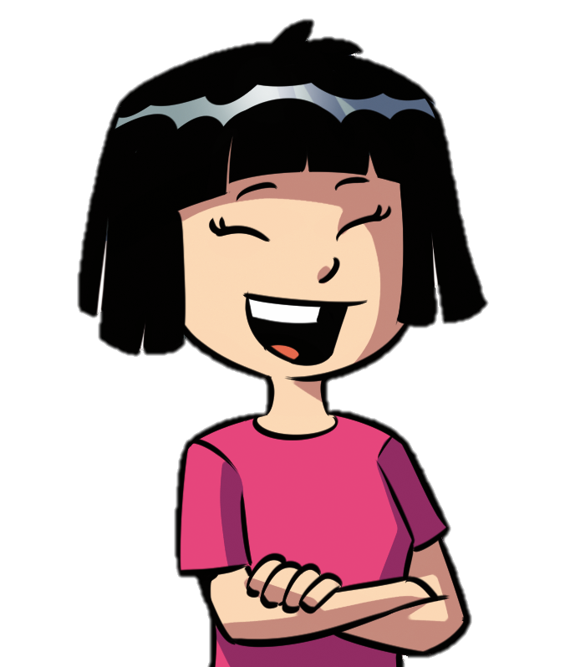
LA DOMANDA DI VITA
«È per me?»
Rappresenta la domanda che tipicamente ogni bambino esprime di fronte a una novità. Richiama alla mente subito un’immagine: quando si scarta un regalo in presenza di un/a bambino/a, arriva puntuale questa domanda: “… E per me?”, “Cosa c’è per me?”.
Attraverso di essa i piccoli sembrano voler definire non tanto il proprietario di un oggetto, quanto più il destinatario di un’attenzione: chiedono conferma che quella cosa sia stata davvero fatta per loro. Dio, nel suo Figlio Gesù, ci dona tutto se stesso, un dono infinito d’amore che è per tutti noi.

Slide 14
LA DOMANDA DI VITA
«È per me?» è la domanda stupita che ci si sente rivolgere quando qualcuno affamato entrando in casa scopre nell'aria il profumo del suo piatto preferito.
Di cosa i ragazzi possono dire di “aver fame”?
«… E per me?». Può accadere ai ragazzi di chiedersi con un po' di impazienza quando verrà fatto qualcosa anche per loro, quando gli si presterà la dovuta attenzione, quando verrà il loro turno.
«È per me?» (Tocca a me?) significa riconoscersi interpellati e chiamati ad una missione che si realizza per mezzo del mio impegno e non di qualcun altro: attraverso di me, grazie a me, può essere realizzato qualcosa.

Slide 15

L’AMBIENTAZIONE
LA CUCINA
In cucina:
si preparano piatti prelibati e si impara a gustarli nel modo corretto e con i giusti tempi;
si impara a cucinare con ciò che si ha a disposizione e a non sprecare il cibo;
si conoscono sapori nuovi;
si condividono esperienze.
Nella dinamicità di questo spazio, tra il cucinare, il mangiare, il condividere, è possibile individuare l’impegno dell’uomo ad aver cura dell’esistenza propria e degli altri.
E’ lo spazio in cui si riconosce e si apprezza l’amore di chi prepara per noi, «l’atteggiamento materno di chi non si limita a dare inizio alla vita», ma la sostiene giorno dopo giorno.
In cucina si educa il gusto a ciò che sazia e nutre davvero.

Slide 16
GLI ATTEGGIAMENTI
STUPORE
DISCERNIMENTO
GENEROSITA’
RESPONSABILITA’

Slide 17
LO SVILUPPO DELLA PROPOSTA FORMATIVA
1° FASE
2° FASE
3° FASE
4° FASE

Slide 18

1° FASE
IL PIATTO PREFERITO
Nella prima fase dell’anno i bambini e i ragazzi devono far fronte alla ripresa della vita
ordinaria, fatta di esperienze da ricominciare ed esperienze nuove. Come quando ci si siede a tavola in una casa diversa dalla propria come ospiti, sono portati a chiedersi: «Cosa si mangerà? E questo cibo mi piacerà?». A volte sentono il disagio di sedersi a un tavolo dove viene chiesto loro cosa vogliono mangiare. E devono trovare risposta a una domanda semplice: Di cosa ho veramente fame?

Slide 19
1° FASE
CARITÀ
Il gruppo di amici e le altre persone della comunità sono un piatto invitante? Nel Mese del Ciao i bambini e i ragazzi assaporano il gusto di tornare o arrivare nella "cucina" della propria comunità parrocchiale. E' una cucina fatta di tanti sapori e odori... ma i piatti sono "invitanti"?
CATECHESI
Nel PRIMO TEMPO DI CATECHESI i ragazzi si rendono conto che qualcuno continuamente prepara per loro. Capita, però, che nonostante tutto l’amore e la cura, i ragazzi non apprezzino ciò che hanno nel loro piatto. Anche il gusto va educato, non con forzature ma con il tempo e la curiosità. È così anche il gusto per la preghiera, perla vita spirituale e per la persona stessa di Gesù.
LITURGIA
Nel tempo di AVVENTO-NATALE sperimentano l'importanza dell'attesa che dà gusto alla vita.

Slide 20
2° FASE
MANGIA CHE TI FA BENE!
Nella seconda fase i ragazzi sono portati a confrontarsi con i propri coetanei e a misurarsi con i propri limiti e le proprie capacità. Succede a volte che in loro si insinui un sentimento di ingiustizia per ciò che gli altri ricevono che li porta a chiedersi: «E per me?».
Come Marta, spesso non si accorgono di ciò che hanno a portata di mano. L’incontro con Gesù può però aiutarli a discernere sulla propria vita e a chiedersi: «Questo cibo mi sazia o no? Mi nutre davvero aiutandomi a crescere “sano e forte?». Insomma... «È per me? Per il mio bene?».

Slide 21
2° FASE
CARITÀ
Nel MESE DELLA PACE si accorgono che il loro «E per me?» ha poco peso davanti alla richiesta essenziale di chi ha veramente fame. Si impegnano a sostenere chi è in difficoltà cercando di discernere ciò che è davvero necessario.
CATECHESI
Il SECONDO TEMPO DI CATECHESI li accompagna a scoprire l’essenziale nella propria vita. I ragazzi riflettono su ciò che è buono e ciò che è cattivo guardando sia ad alimenti/vizi e intolleranze (che possono essere la metafora degli errori/atteggiamenti sbagliati), sia ai comportamenti alimentari (fast food), che richiamano al loro stile di vita. C’è altro nella vita che «riempie» e nutre davvero.
LITURGIA
Il TEMPO DI QUARESIMA diventa momento proficuo per scegliere il digiuno come atto di sobrietà, per i ragazzi e la carità come atto di fedeltà alle persone incontrate, nelle quali imparano a riconoscere Gesù.

Slide 22
3° FASE
A TAVOLA C’È PIÙ GUSTO!
Nella terza fase i ragazzi gioiscono della consapevolezza di essere una grande famiglia riunita alla stessa tavola. La tavola è il luogo in cui la famiglia si riunisce, luogo di incontro, condivisione della gioia della giornata. Il cibo a tavola trova un valore aggiunto, un aspetto sempre nuovo nell’essere condiviso, mangiato insieme.
La comunione è proprio questo: un pane spezzato per ciascuno che diviene modello di vita per tutti. I ragazzi riconoscono nel pane spezzato insieme l'immagine viva e vera di un Dio che desidera incontrare ciascuno di loro, offrendosi completamente.
Vivere da risorti sul modello del Risorto significa condividere generosamente tutto ciò che si ha, tutto ciò che si è, scoprendo ogni giorno la bellezza di vivere a pieno la propria umanità.

Slide 23
3° FASE
CATECHESI
Nel TERZO TEMPO DI CATECHESI i bambini ed i ragazzi guardano alla Chiesa riunita attorno all’altare, tavola dove c’è un posto per ciascuno, festa dalla quale nessuno è escluso. La domenica è il giorno della comunione, celebrata e vissuta, o meglio celebrata in quanto vissuta.
CARITÀ
Nel MESE DEGLI INCONTRI, i bambini e i ragazzi riflettono su come a volte facciano fatica a stare a tavola. Scoprono nell’esperienza della mensa i tratti distintivi di un vero e proprio stile di vita, quello della comunità cristiana.
LITURGIA
  Nel TEMPO DI PASQUA i bambini ed i ragazzi, sul modello dei discepoli a Emmaus, riconoscono il Risorto vivo e presente nella comunità e nello spezzare di quel pane che nutre il corpo e lo spirito.

Slide 24
4° FASE
UNA RICETTA PER OGNI GIORNO
In questa ultima fase del cammino i ragazzi sperimentano la responsabilità che nasce dalla consapevolezza che il pane quotidiano è un diritto per tutti.
Si passa dalla tavola alla responsabilità, all’impegno creativo. Questo processo non si ferma alla tavola stessa, ma va oltre coinvolgendo la vita intera dei ragazzi e di coloro che li accompagnano, nella famiglia e nella comunità.

Slide 25
4° FASE
CARITÀ
Nel TEMPO ESTATE ECCEZIONALE i bambini e i ragazzi si mettono in gioco in prima persona; il cammino porta ciascun ragazzo, ciascuna famiglia, ciascuna comunità ad uscire dalla propria casa e dalla propria cucina per andare a «fare nuovi» altri luoghi, altre cucine. Il pane quotidiano è un dono grande, è un diritto per tutti, è una bella responsabilità. Chi ha ricevuto o riscoperto l’importanza di questo dono non può fare a meno di condividerlo e impegnarsi perché a tavola ci sia sempre cibo e posto per tutti.
LITURGIA
Il TEMPO ORDINARIO è il tempo in cui rendersi conto pienamente che Gesù ha riservato a ciascuno di noi la parte migliore. Lui, è l'ingrediente chiave della ricetta da custodire, esaltare, rimettere ogni giorno al centro. Ne deriva la responsabilità della fedeltà alla Parola e al pane eucaristico che nutrono e donano forza.

Slide 26







GLI STRUMENTI DELLA PROPOSTA
GUIDE D’ARCO
WIP
IN FAMIGLIA
REGOLA DI VITA
STORIA
SHEMA’
SUSSIDI PERSONALI
CAMPO SCUOLA
STAMPA ASSOCIATIVA

Slide 27

LE NOVITÀ DELLE GUIDE D’ARCO
Coinvolgono la 12/14:
- L’apertura di ogni fase è caratterizzata da un planning che fornisce un quadro generale del cammino proposto nell’arco di tempo indicato;
- in apertura di ciascun modulo è indicata l’idea di fondo sintetica, seguono le proposte di attività che hanno la seguente scansione:
«stop», «go» e «suggerimenti per l’educatore»;
- nelle diverse fasi, sono state inserite proposte per valorizzare il contributo dei ragazzi al documento dell’assemblea nazionale;
- nelle diverse fasi sono presenti rinvii (nelle attività e attraverso i box specifici) agli strumenti che completano la proposta formativa dell’Acr, per facilitare l’unità del cammino.

Slide 28
LA STORIA
Quante avventure possono accadere in una cucina? Moltissime, specialmente se si è accompagnati da una nonna dai capelli rosa che ci aiuta a scoprire ingredienti e ricette che ci mostrano noi stessi. Tutto è nuovo, tutto straordinario, anche riscoprire cose antiche. È così che una ricetta diventa vita, una persona esclusa diventa protagonista, una famiglia si ritrova unita e ampliata.
Le storie di quest’anno (raccontate in tre diversi linguaggi: per i Piccolissimi, per i 6/11 e per i 12/14) accompagnano i ragazzi in un’avventura alla ricerca di sé e alla scoperta degli altri come ingrediente unico e indispensabile per dare sapore alla propria vita.

Slide 29
WORK IN PROGRESS è uno strumento pensato per accompagnare la formazione personale e il servizio educativo dei catechisti e degli educatori.
WIP contiene:
- approfondimenti sulla vita dei ragazzi, contributi per lasciarsi educare e guidare dalla Parola;
- sollecitazioni per crescere nella dimensione spirituale e rileggere in chiave educativa alcune istanze contenute esortazione apostolica di Paolo VI Evangelii nuntiandi;
- spunti di riflessione sull’ambientazione che fa da sfondo al cammino.

Slide 30
IN FAMIGLIA è uno strumento che segna lo scandire dei giorni, secondo il calendario dell’anno liturgico. Grazie a questa agenda la famiglia cresce nell’impegno a fidarsi sempre più dell’azione di Dio e a mettere nelle Sue mani la propria creatività attraverso attività, giochi, libri e film da condividere insieme.
IN FAMIGLIA è inoltre un’opportunità per approfondire e accompagnare anche il cammino di fede dei ragazzi attraverso la proposta di un itinerario di gruppo da intraprendere con i genitori che insieme si riscoprono uomini e donne, parte di una comunità in cammino.

Slide 31

SHEMÀ
Esperienze di ascolto della Parola di Dio per ragazzi
Betania (Lectio divina) «Di una cosa sola c’è bisogno» (Lc 10,38-42)
Al Pozzo di Sicar (Ritiro spirituale di Avvento) «Venite, è pronto» (Lc 14,15-24)
Tabor (Week-end di spiritualità di Quaresima) «Non di solo pane» (Lc 4,1-13)
scaricali da acr.azionecattolica.it area CAMMINO DELL’ANNO

Slide 32
I SUSSIDI PERSONALI DI PREGHIERA
AVVENTO E NATALE
Secondo la tua Parola, accompagnati dalla figura di Simeone
QUARESIMA E PASQUA
Perché niente si perda, accompagnati dal ragazzo dei pani e dei pesci del Vangelo di Giovanni

Slide 33
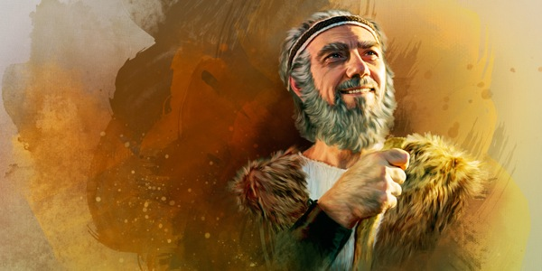
CAMPO SCUOLA
La figura significativa che farà da guida nel Tempo Estate Eccezionale è Elia, un profeta, ovvero un uomo che diventa strumento, “voce” di Dio. Egli è dunque, anzitutto, un discepolo. Destinatario della Parola, ne diviene l’eco per tutto il popolo. Elia è colui che, mettendosi al servizio del Signore, rilegge la realtà con sguardo critico, fino a entrare in una lotta aperta contro gli idoli. La “lotta spirituale” non è per il credente una condizione di criticità, ma la sua condizione “normale”: ogni giorno, infatti, siamo chiamati a discernere, a riconoscere l’autentica voce di Dio, a scegliere di vivere secondo la Parola, senza compromessi. Elia è colui che non si stanca di attendere e di cercare il passaggio di Dio nella sua vita, riuscendo a coglierne i linguaggi discreti e originali.

Slide 34
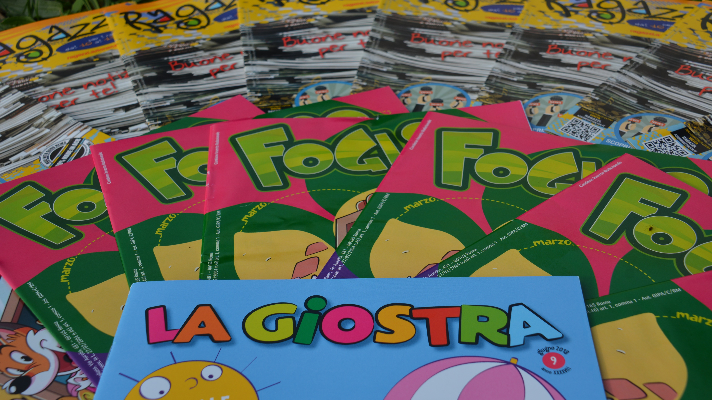
LA STAMPA ASSOCIATIVA
La Giostra
Foglie
Ragazzi

Slide 35
LA SAPIENZA DELL’EDUCATORE
È l’ultimo strumento, forse il più importante…
e con questo vi auguriamo
BUON CAMMINO!

